Slide 1
Программирование и безопасность баз данных web-приложений
Лекция 3

Slide 2
ИЕРАРХИЧЕСКИЕ ДАННЫЕ

Slide 3
Иерархии
организационные графики
структуры предприятий
списки файлов и папок
каталоги продуктов
ветки форумов

Slide 4
Иерархии
Adjacency List – список смежных вершин (parent_id)
Nested Set – указание вложенности (left/right lower/upper)
Materialized Path – полный путь (1/2/1)
Добавление уровня – level

Slide 5
Иерархический тип данных
hierarchyid
системный тип данных переменной длины
используется для представления положения в иерархии
путь логически представлен в виде последовательности меток всех посещенных дочерних узлов, начиная с корня

Slide 6
Иерархический тип данных
hierarchyid
Big Boss
1000
/
Medium Boss 1
1001
/1
Medium Boss 2
1002
/2
Medium Boss 3
1003
/3
Small Boss 1
1004
/1/1
Small Boss 2
1005
/1/2
Small Boss 3
1006
/3/1
Small Boss 4
1007
/3/2
Small Boss 5
/3/3

Slide 7

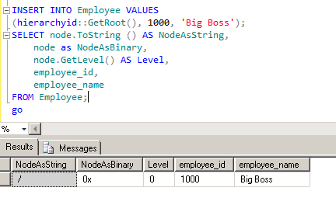
Корневой элемент

Slide 8
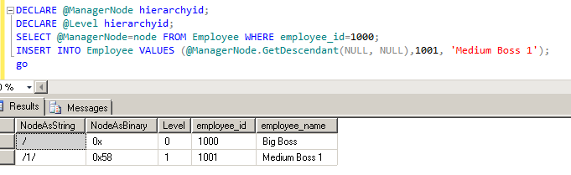
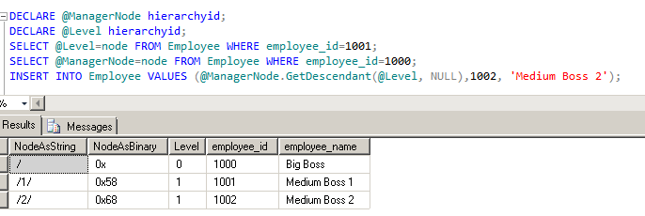
Добавление дочернего узла

Slide 9
GetDescendant (child1, child2)
Если родитель — NULL, возвращает NULL
Если родитель — не NULL, а потомки child1 и child2 — NULL, возвращает одного потомка
Если родитель и потомок child1 — не NULL, а child2 NULL, возвращает потомка, который больше чем child1, и наоборот
Если родитель, child1 и child2 не NULL, возвращает дочерний узел, больше child1 и меньше child2
Если child1 (child2) не NULL и не является дочерним узлом, то возникает исключение
Если child1 >= child2, то возникает исключение

Slide 10
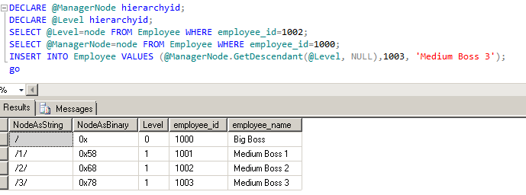
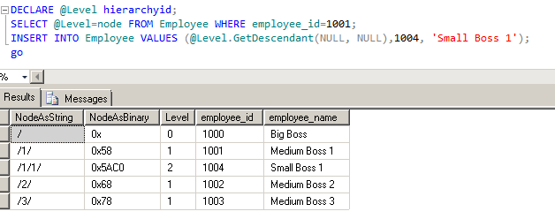
Добавление дочернего узла

Slide 11
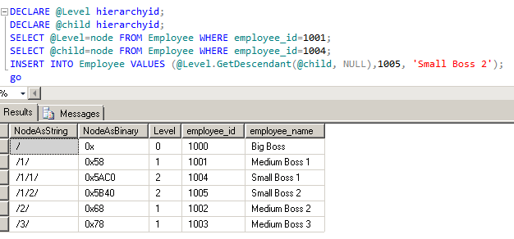
Иерархический тип данных
Big Boss
1000
/
Medium Boss 1
1001
/1
Medium Boss 2
1002
/2
Medium Boss 3
1003
/3
Small Boss 1
1004
/1/1
Small Boss 2
1005
/1/2
Small Boss 3
1006
/3/1
Small Boss 4
1007
/3/2
Small Boss 5
/3/3

Slide 12
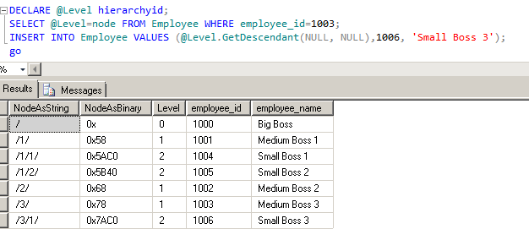
Иерархический тип данных
Big Boss
1000
/
Medium Boss 1
1001
/1
Medium Boss 2
1002
/2
Medium Boss 3
1003
/3
Small Boss 1
1004
/1/1
Small Boss 2
1005
/1/2
Small Boss 3
1006
/3/1
Small Boss 4
1007
/3/2
Small Boss 5
/3/3

Slide 13
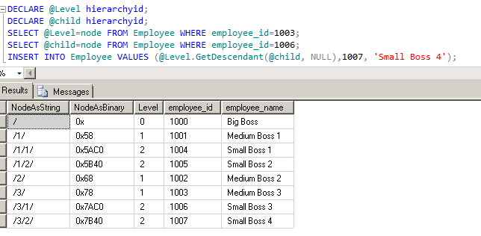
Иерархический тип данных
Big Boss
1000
/
Medium Boss 1
1001
/1
Medium Boss 2
1002
/2
Medium Boss 3
1003
/3
Small Boss 1
1004
/1/1
Small Boss 2
1005
/1/2
Small Boss 3
1006
/3/1
Small Boss 4
1007
/3/2
Small Boss 5
/3/3

Slide 14
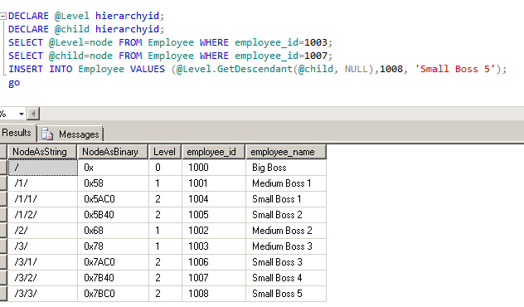
Иерархический тип данных

Slide 15
Иерархический тип данных
GetRoot
GetLevel
GetDescendant (child1, child2)
GetAncestor (n)
IsDescendantOf
GetReparentedValue (oldRoot, newRoot)
Parse
ToString

Slide 16

Индекс по иерархическому типу
Depth-first
Breadth-first

Slide 17

Иерархические запросы в Oracle

Slide 18

Иерархические запросы в Oracle
Start with – начальный узел иерархии
Connect by – связь текущего с родительским
Порядок прохода записей – от корня обход в глубину

Slide 19

Иерархические запросы в Oracle
Start with – начальный узел иерархии

Slide 20

Иерархические запросы в Oracle
LEVEL – уровень иерархии

Slide 21

Иерархические запросы в Oracle
LEVEL – уровень иерархии

Slide 22

Иерархические запросы в Oracle
ORDER SIBLINGS – упорядочение в рамках уровня

Slide 23

Иерархические запросы в Oracle
SYS_CONNECT_BY_PATH – материализованный путь в иерархии

Slide 24

Иерархические запросы в Oracle
CONNECT_BY_ISLEAF – является ли узел листовым

Slide 25

Иерархические запросы в Oracle
PRIOR – родительский узел
CONNECT_BY_ROOT – корневой узел иерархии

Slide 26


Иерархические запросы в Oracle

Slide 27

Иерархические запросы в Oracle
CONNECT_BY_LOOP – зацикливание

Slide 28

Иерархические запросы в Oracle
CONNECT BY NOCYCLE – cоединение до зацикливания

Slide 29

Иерархические запросы в Oracle
CONNECT_BY_ISCYCLE – 1, если вызывает зацикливание, 0 – в остальных случаях

Slide 30
CTE

Slide 31
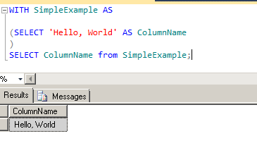
Общие табличные выражения
Common Table Expressions
Не создается как объект БД

Slide 32
Общие табличные выражения
Обобщенные табличные выражения – временные результирующие наборы, определенные в области выполнения инструкций SELECT
Не сохраняются в базе данных в виде объектов
Время жизни ограничено продолжительностью запроса
Могут ссылаться сами на себя
Один и тот же запрос может ссылаться на CTE несколько раз

Slide 33
Общие табличные выражения
Нельзя использовать:
  ORDER BY (только вместе с TOP )
  INTO
  OPTION (для хинтов)
Можно использовать:
  Несколько CTE
  UNION (ALL), INTERSECT, EXCEPT
  Сослаться на предварительно объявленный СТЕ

Slide 34
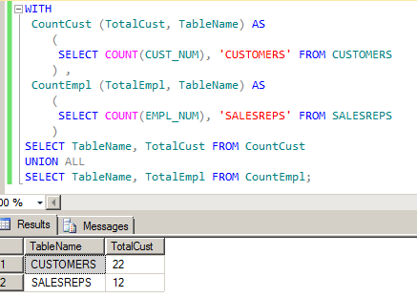
Общие табличные выражения

Slide 35
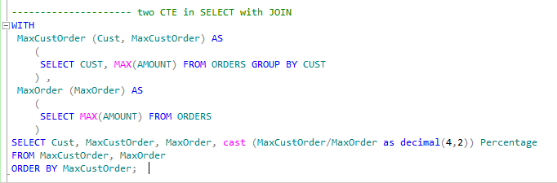
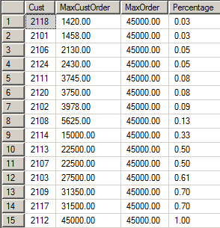
Общие табличные выражения

Slide 36
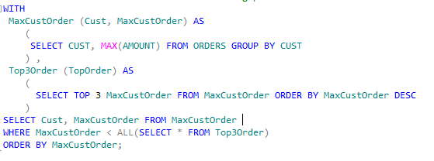
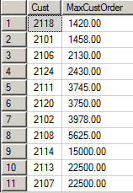
Общие табличные выражения

Slide 37
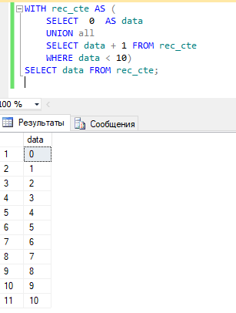
Common Table Expressions
Рекурсивность – обращение через CTE к самому себе

Slide 38
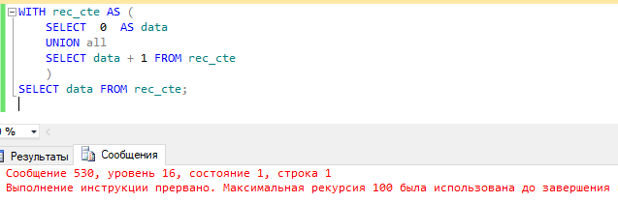
Common Table Expressions

Slide 39
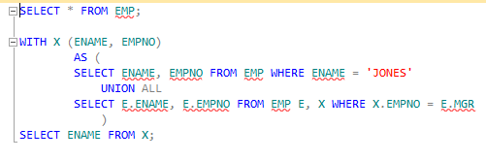
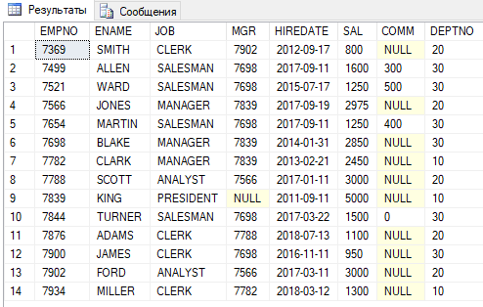
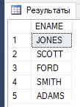
Рекурсивные запросы

Slide 40
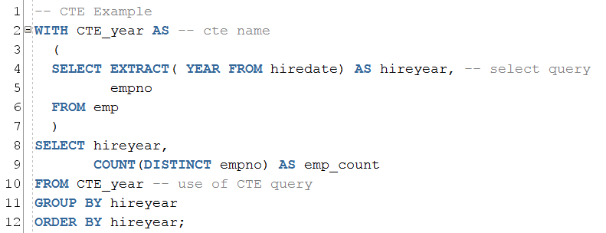
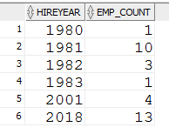
ORACLE CTE

Slide 41
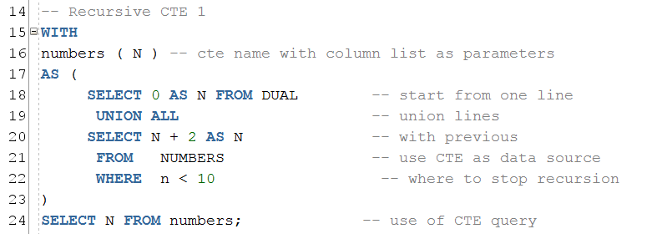

ORACLE CTE

Slide 42
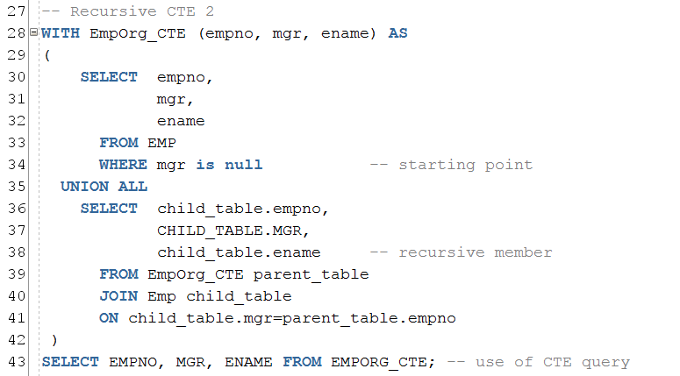
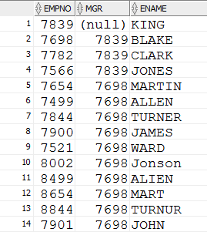
ORACLE CTE

Slide 43
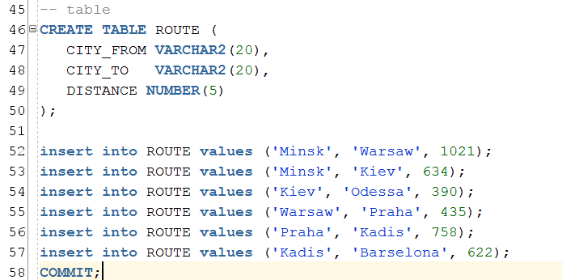
ORACLE CTE

Slide 44
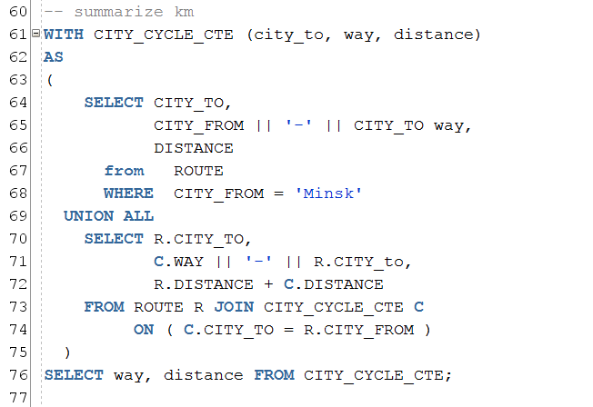
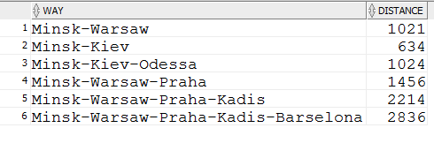
ORACLE CTE

Slide 45
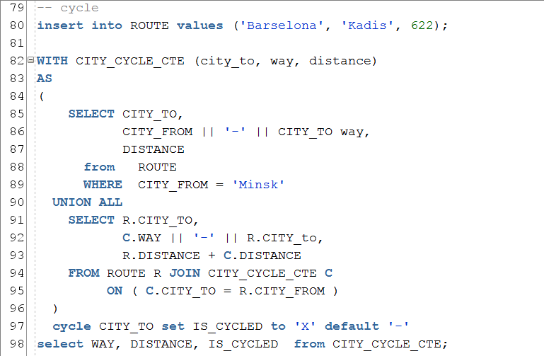
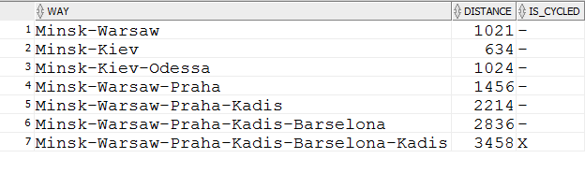

ORACLE CTE

Slide 46
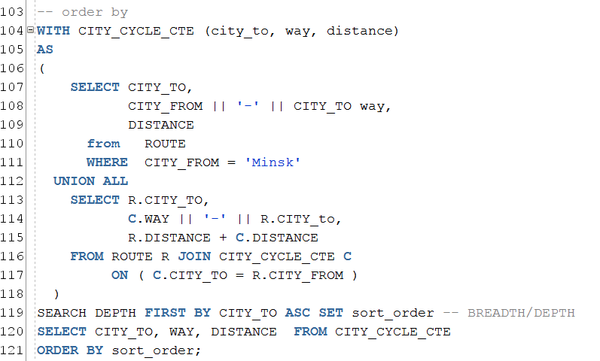
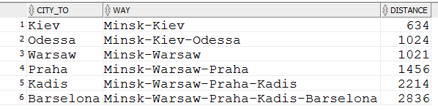
ORACLE CTE

Slide 47
ORACLE CTE

Slide 48
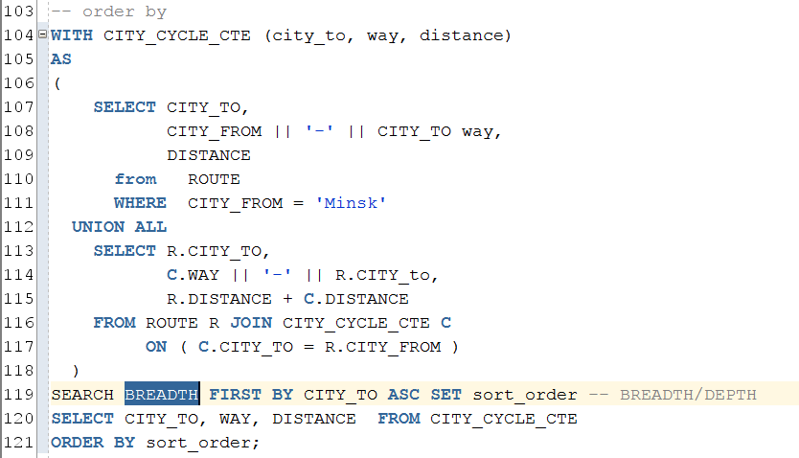
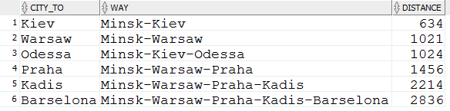
ORACLE CTE

Slide 49
Используются для
Создания рекурсивных запросов
Многократных ссылок на результирующую таблицу из одной и той же инструкции
Замены представлений
Группирования по столбцу, производного от скалярного подзапроса выборки или функции, которая недетерминирована
https://www.mssqltips.com/sqlservertip/5379/sql-server-common-table-expressions-cte-usage-and-examples/

Slide 50
CTE
Позволяет значительно повысить читаемость и упростить работу со сложными запросами
Можно составлять промежуточные CTE
Могут быть определены в пользовательских подпрограммах
Повышает ли СТЕ производительность запроса?

Slide 51
Графы

Slide 52
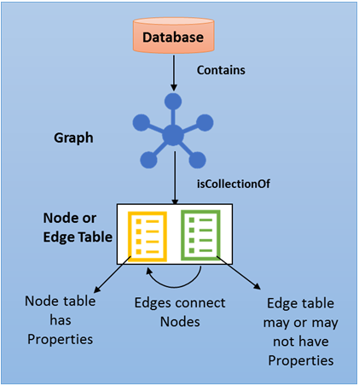
Графовые базы данных
С SQL Server 2017
Можно создать один граф на базу данных
Граф состоит из таблиц узлов и ребер

Slide 53
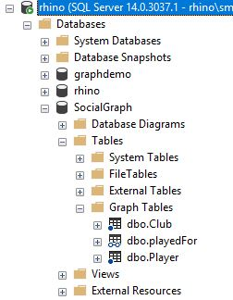
Простой пример

Slide 54
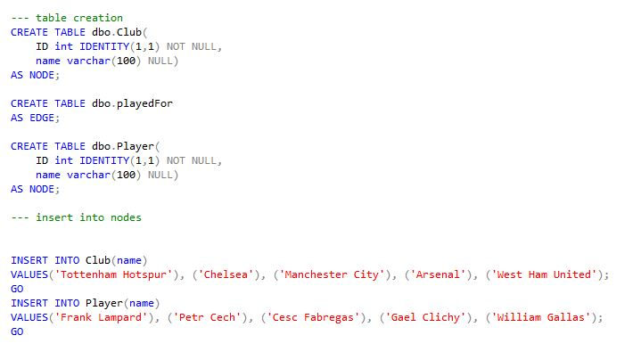
Простой пример

Slide 55
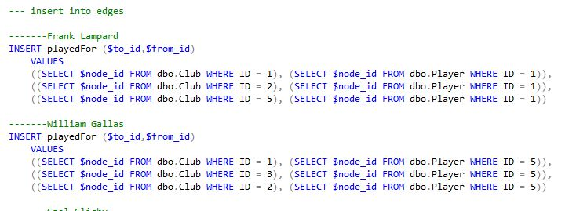
Простой пример

Slide 56
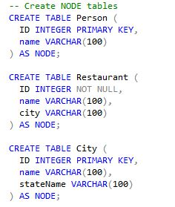
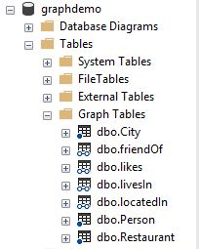
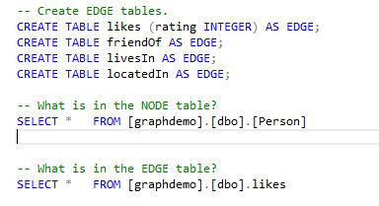
Пример посложнее

Slide 57
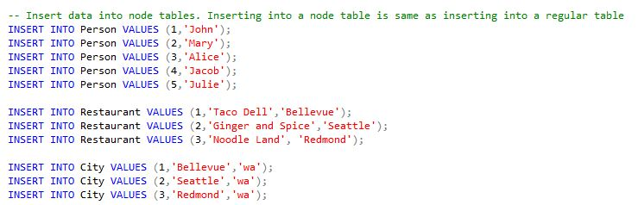
Графовые базы данных

Slide 58
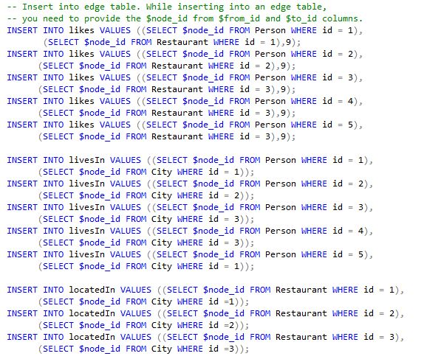
Графовые базы данных

Slide 59
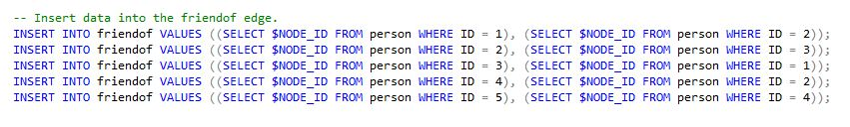
Графовые базы данных

Slide 60
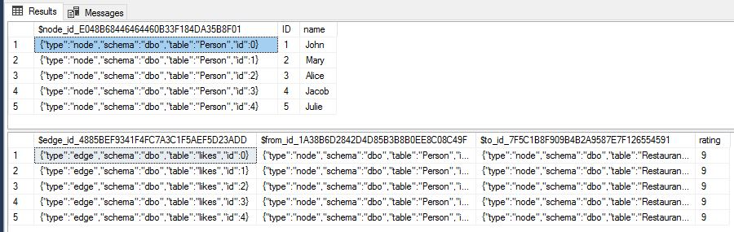
Графовые базы данных

Slide 61
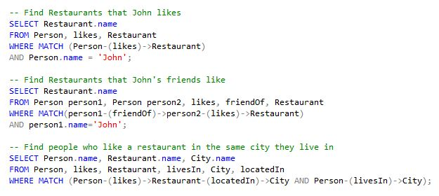
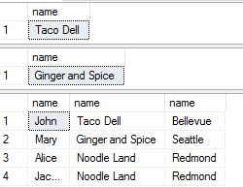
Графовые базы данных

Slide 62
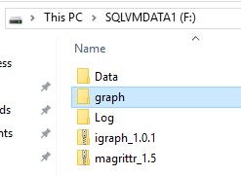
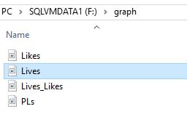
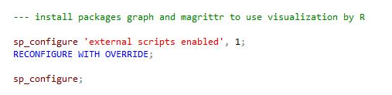
Визуализация графа

Slide 63


Визуализация графа

Slide 64


Визуализация графа

Slide 65
XML

Slide 66
XML
Самодостаточен – содержит данные и метаданные
Может содержать данные сложной структуры
  Деревья, рекурсия, графы
  Структурированные данные: повторяющиеся однородные структуры
  Полуструктурированные данные: разнородные структуры, нерегулярные и редкие данные
  Данные с разметкой тэгами
Гарантирует порядок данных
Отношения между данными выражаются
  Как "содержится в" / "включено в"
  Атрибутами-ссылками на элементы – при наличии схемы
Notes:
©2004 Microsoft Corporation. All rights reserved.
This presentation is for informational purposes only. Microsoft makes no warranties, express or implied, in this summary.

Slide 67
Сценарии использования XML
Транспорт данных/обмен данными
  Business-to-business (B2B)
  business-to-consumer (B2C)
  application-to-application (A2A)
Управление хранением документов
Разделение хранения и презентации данных
Обмен сообщениями - Simple Object Access Protocol (SOAP)
Notes:
©2004 Microsoft Corporation. All rights reserved.
This presentation is for informational purposes only. Microsoft makes no warranties, express or implied, in this summary.

Slide 68
Действия над XML
Вывод XML
  Может быть сгенерирован XML-документ вместо результатов запроса
Ввод XML
  Можно добавить данные из XML-документа в таблицу
Обмен данными между СУБД
Хранение и интеграция XML
  Демаршалинг – декомпозиция ХМL-документа на элементы и атрибуты, маршалинг – обратный процесс сборки ХМL-документа

Slide 69
XML
XML
Relational
XML
XML Parser
XML Schema
Schema
Collection
Validation
OpenXML/nodes()
modify()
XML data type
(binary XML)
Rowsets
FOR XML with
TYPE directive
query()
query()
Notes:
©2004 Microsoft Corporation. All rights reserved.
This presentation is for informational purposes only. Microsoft makes no warranties, express or implied, in this summary.

Slide 70
Тип данных XML SQL Server
Может содержать:
  Документы XML
  Фрагменты XML
  Может связываться с XML Schema collection
Запросы через XQuery
Модификация через XML-DML
Возможно индексирование XML
Проверка на корректность и соответствие XML Schema
Notes:
©2004 Microsoft Corporation. All rights reserved.
This presentation is for informational purposes only. Microsoft makes no warranties, express or implied, in this summary.

Slide 71
Запрос данных из XML
язык запросов Xpath
  XML Path Language — язык запросов к элементам XML-документа
язык запросов Xquery
  XQuery — язык запросов, разработанный для обработки данных в формате XML

Slide 72



Создание XML – FOR XML PATH

Slide 73


Создание XML – FOR XML PATH

Slide 74



Создание XML – FOR XML PATH

Slide 75








Создание XML – FOR XML PATH

Slide 76


Создание XML – FOR XML PATH

Slide 77
Запросы к XML в SQL Server
query() – выполнение запроса
exist() – проверка существования
value() – возвращает значение атрибута
nodes() – возвращает набор узлов
modify() – изменение документа
  insert
  delete
  replace value of

Slide 78


Запрос данных

Slide 79

Запрос данных

Slide 80


Изменение данных

Slide 81

Изменение данных

Slide 82

Изменение данных

Slide 83

Изменение данных

Slide 84



Применение в триггерах

Slide 85



Применение в триггерах

Slide 86



Применение в триггерах

Slide 87
XQuery
FLWOR: FOR / LET / WHERE / ORDER BY/ RETURN
Конструкторы XML элементов
Включает в себя XPath 2.0
(/doc[@id = 123])
Операторы, сохраняющие порядок:
  Порядок XQuery последовательности: FLWR
  Порядок XML документа: выражения XPath
Статическая типизация
  строгая типизация c XML Schema
  нестрогая – без схемы
Notes:
©2004 Microsoft Corporation. All rights reserved.
This presentation is for informational purposes only. Microsoft makes no warranties, express or implied, in this summary.

Slide 88


FLWOR
Statement | Description
for | Iterate through sibling nodes
let | Assigns a value to a variable
where | Apply filtering criteria to the iteration
order by | Sort values in returned resultset
return | Specify the XML to be returned
Notes:
©2004 Microsoft Corporation. All rights reserved.
This presentation is for informational purposes only. Microsoft makes no warranties, express or implied, in this summary.

Slide 89
Полнотекстовый индекс
XML-разметка воспринимается как граница слов
Содержание тегов и атрибутов индексируется
Синтаксис – как и для всех остальных типов
  CREATE FULLTEXT INDEX ON t (xDoc)
Можно комбинировать с XQuery:
  Сначала full-text index для предварительного отбора
  Потом XML-индекс
Notes:
©2004 Microsoft Corporation. All rights reserved.
This presentation is for informational purposes only. Microsoft makes no warranties, express or implied, in this summary.

Slide 90
Oracle XMLTYPE
Тип данных, облегчающий обработку данных XML
может использоваться в хранимых процедурах
может представлять XML в SQL
имеет встроенные функции, которые работают с содержимым XML

Slide 91


Slide 92




Oracle XMLTYPE

Slide 93

Oracle XMLTYPE

Slide 94

XMLTABLE

Slide 95



Oracle XMLTYPE

Slide 96


SELECT

Slide 97


Oracle XMLTYPE

Slide 98


Oracle XMLTYPE

Slide 99


Oracle XMLTYPE

Slide 100


Oracle XMLTYPE

Slide 101


Oracle XMLTYPE

Slide 102
Доклады
Реализация графов в Oracle
Поддержка JSON в SQL Server и Oracle

Slide 103
Вопросы?

